Slide 1
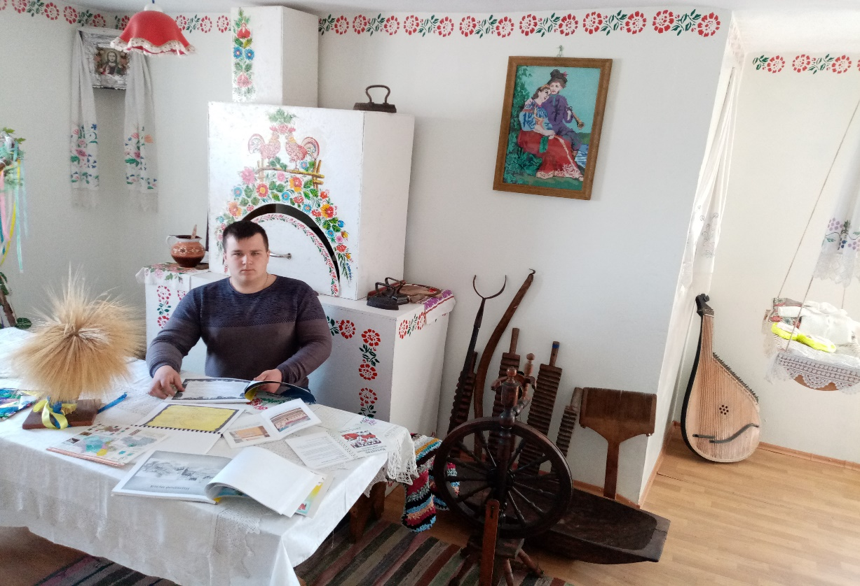
Історико-краєзнавча дослідницько-пошукова робота на тему: «Подорож крізь час мальовничою Апостолівщиною»
Підготував
здобувач освіти І курсу
група №55 (тракторист-водій-механік)
Горбенко Олександр Олександрович
м. Апостолове
2021 рік

Slide 2
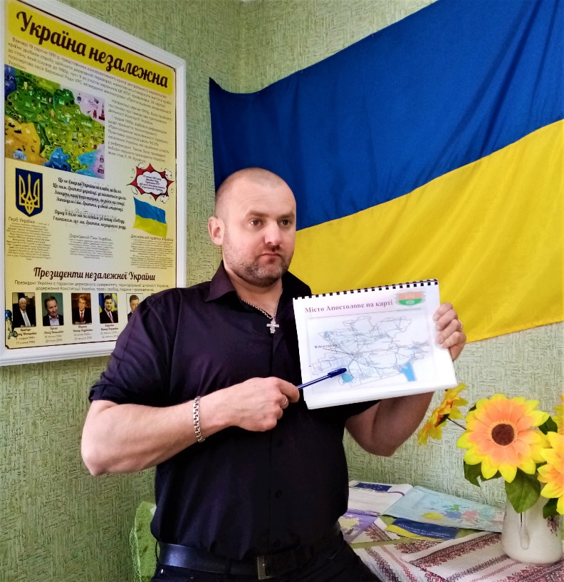
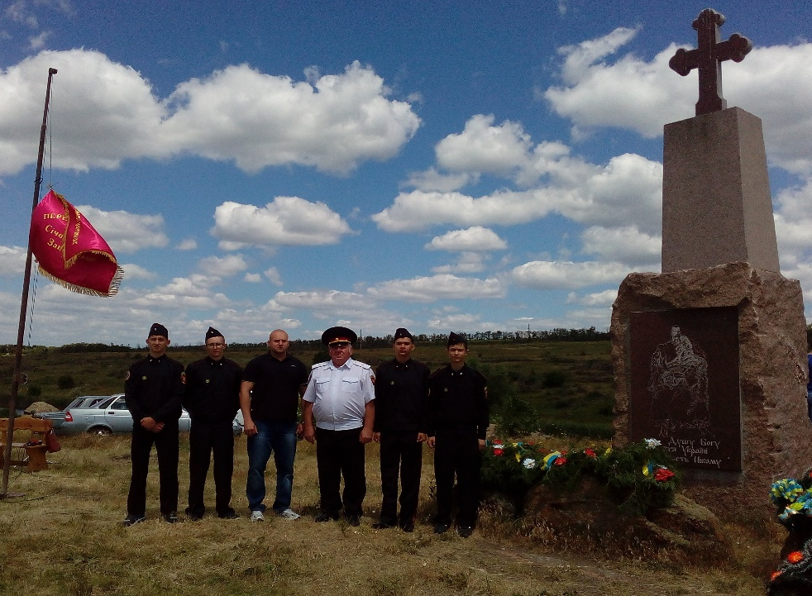
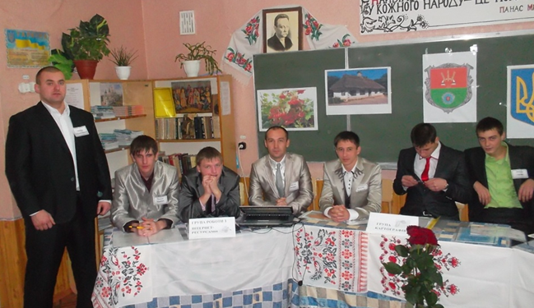
На базі ДПТНЗ «Апостолівський центр підготовки та перепідготовки робітничих кадрів» діє історико - краєзнавча експедиція «Погляд у минуле», що займається пошуком, збиранням, обробкою та використанням історичної інформації з історії міста Апостолове (Апостолівського району, Дніпропетровської області). Дуже багато ще невідомого, цікавого здобувачі освіти дізнаються від живих свідків, з архівного матеріалу, документів, археологічних знахідок, картографічного матеріалу, інтернет ресурсів та ін…).
Керівник історико-краєзнавчої дослідницько-пошукової роботи на тему: «Подорож крізь час мальовничою Апостолівщиною» викладач історії Отирко Олександр Петрович (викладач вищої категорії).

Slide 3
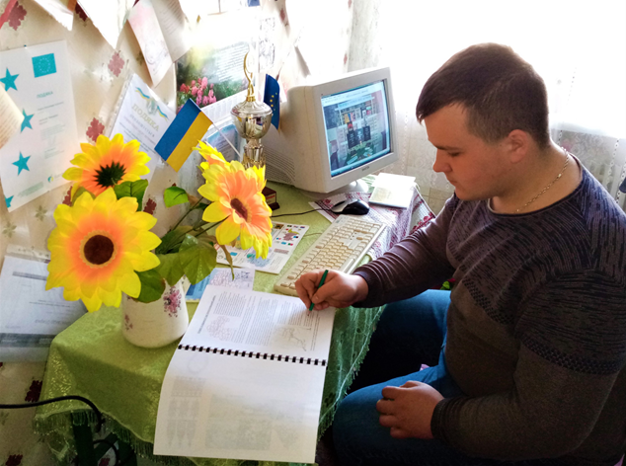
Історико-краєзнавча дослідницько-пошукова робота на тему: «Подорож крізь час мальовничою Апостолівщиною»
Мета: вивчення історії рідного краю – Апостолівщини;
Завдання: завдяки вивченню, використанню місцевого історичного матеріалу, вийти за межі підручників, відчути історичні події, осмислити історичні процеси;
- Об'єкт дослідження: історичне минуле міста Апостолове;
Предмет дослідження: особливості історичного розвитку міста Апостолове.
Список використаних джерел та літератури:
1).Апостолове // Історія міст і сіл Української РСР : у 26 т. / Гол. ред. П. Т. Тронько. Київ : Головна редакція Української радянської енциклопедії АН УРСР, 1969. Т. 4: Дніпропетровська область. С. 113–123.
2). Пам'ятки історії та культури Апостолівського району: (за матеріалами «Зводу пам'яток історії та культури України») / упоряд.: Л.М. Голубчик, О.С. Колесник, Т.А. Царенко.– Дніпро: Журфонд, 2016.–286с.
3). Кочергін І.О. Історичний нарис // Пам’ятки історії та культури Апостолівського району (за матеріалами «Зводу пам’яток історії та культури України»).– Дніпро: Журфонд, 2016.– С. 41–72.
4). Яворницький Д.І. Твори у 20-ти томах.– Запоріжжя: Тандем-У, 2005.– Т. 2.– 384 с.
5). https://uk.wikipedia.org/wiki/Апостолове

Slide 4
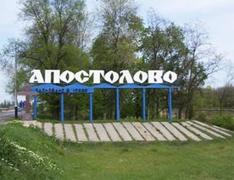
- Місто Апостолове на карті України, та на карті Дніпропетровської області
- Герб міста Апостолове
- Прапор міста Апостолове
Апо́столове (в минулому — Покровське, Вошиве) — місто в Криворізькому районі України, центр Апостолівської міської територіальної громади і колишній центр Апостолівського району Дніпропетровської області. В минулому центр Покровської волості Херсонського повіту Таврійської губернії.

Slide 5
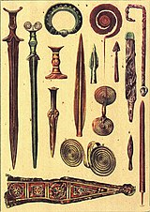
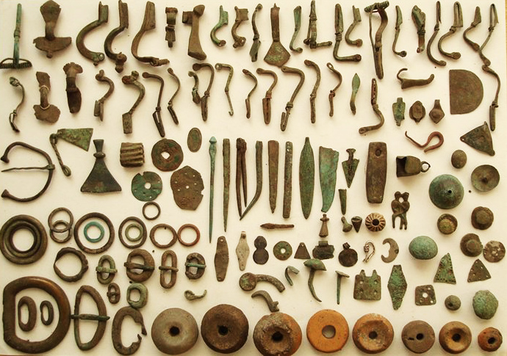
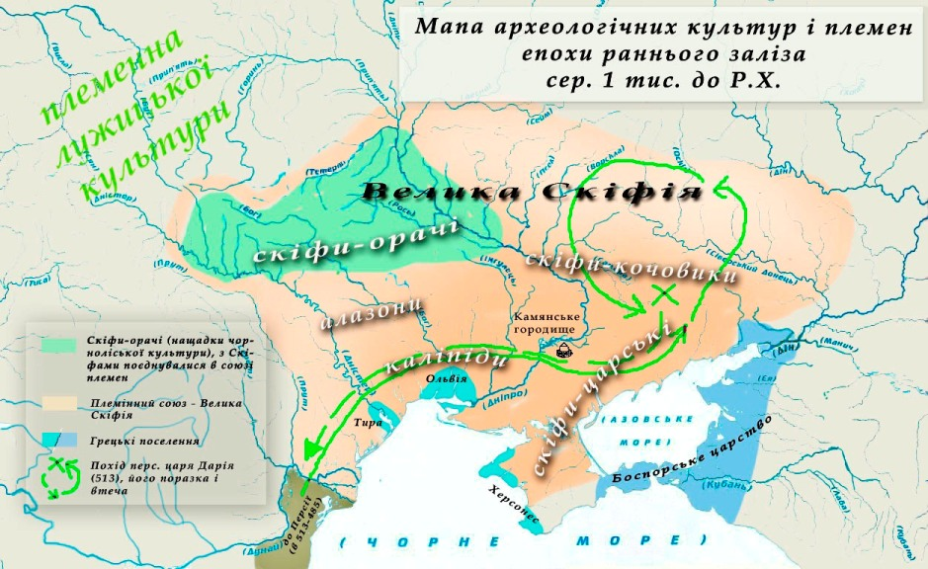
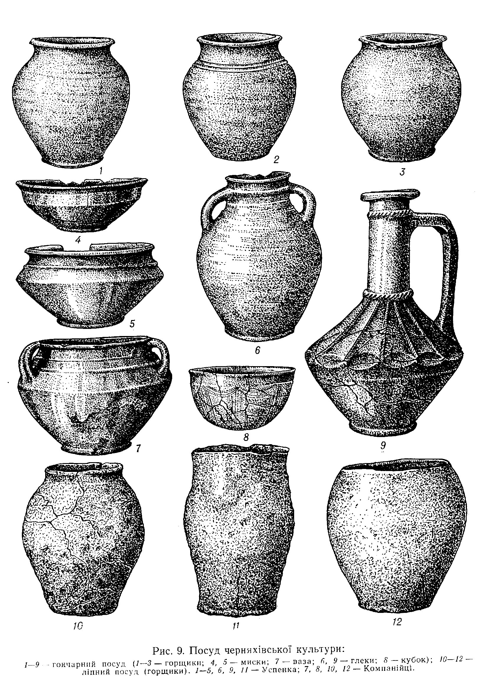
Відомості про перших поселенців на території Апостолівщини сягають давнини. Це була територія на якій починаючи з VI—III тис. до н. е. жили скіфи, сармати, уличі та печеніги. Поблизу досліджено курганні могильники бронзової доби (III — І тис. до РХ); виявлено також поховання скіфського часу (IV—III століття до РХ), поховання сарматів II століття та пізніх кочівників XIV—XV століть. Знайдено також поселення Черняхівської культури II—V століть.
Зброя та інші знаряддя Бронзової доби
Мапа розселення Скіфських племен біля Апостолівщини
Черняхі́вська культу́ра

Slide 6
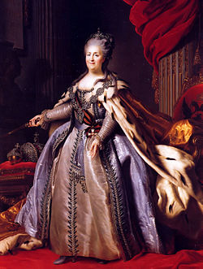
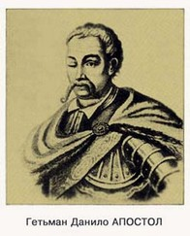
В минулому, тут були родючі землі, багаті рибою річки, велика кількість дичини приваблювали в ці землі втікачів. Запорізькі козаки які оселялися тут, створювали зимівники і хутори.
Сучасна назва міста Апостолове походить від прізвища відставного секунд-майора Ямбурзького полку Михайла Муравйова-Апостола, правнука гетьмана Данила Апостола, який після ліквідації Запорізької Січі у 1793 році за указом Катерини II отримав земельний наділ — 12 000 десятин землі на берегах степової річки Вошивої.
Катерина II

Slide 7
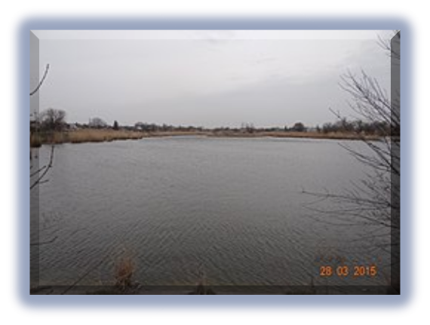
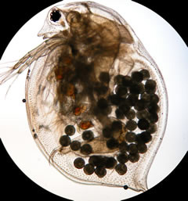
З річкою Вошивою в історії рідного краю пов'язана така подія. Після скасування за указом Катерини ІІ Запорізької Січі відставний секунд-майор М. Д. Апостол — правнук Данила Апостола — отримав великий наділ землі обабіч степової річки. Там водилось багато дафній, які в народі тоді називались «вошами». За це річку й назвали Вошивою. Таку ж назву отримало й селище, що поселилося біля цієї річки- Вошиве.
Воши́ва — річка в Україні, в межах Криворізького району Дніпропетровської області. Права притока Кам'янки (басейн Дніпра).
Дафнія (Daphnia) — рід невеликих планктонних ракоподібних розмірами від 0,2 до 5 мм. Члени роду є одними з найменших водних ракоподібних, та входять до групи морських блох. Вони мешкають у різноманітних середовищах від кислих боліт до прісноводних озер, ставків та річок.

Slide 8
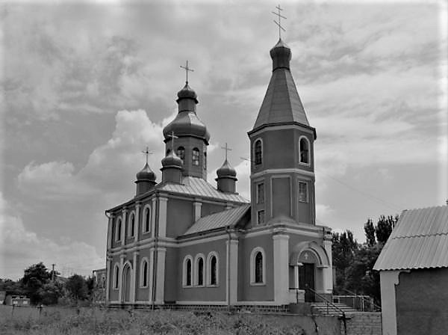
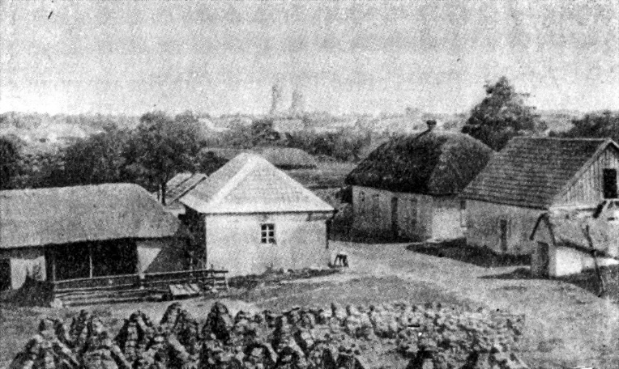
В 1818 році в селищі Вошиве було збудовано церкву Святої Покрови, і воно було перейменоване та внесене до єпархіальних реєстрів під назвою
с. Покровське.

Slide 9
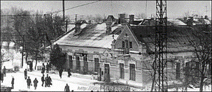
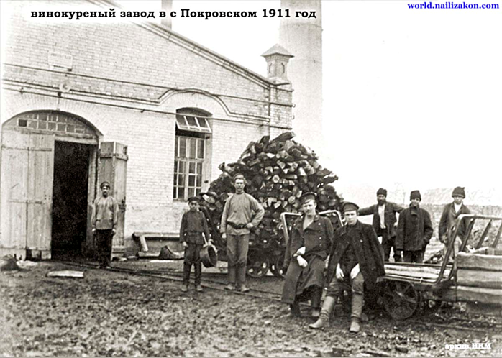
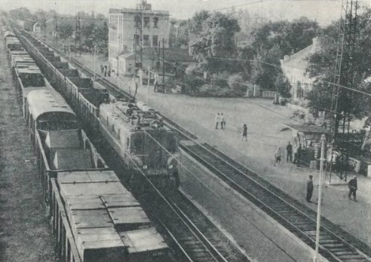
Розвиток економіки регіону, зокрема велике зростання виробництва товарного зерна, а також розробка залізорудних родовищ Криворізького басейну вимагали розширення мережі шляхів сполучення. Наприкінці XIX століття почалося будівництво залізниці Довгинцеве (зараз один з районів міста Кривий Ріг) — Олександрівськ (нині Запоріжжя). У 1904 році поблизу Покровського споруджено станцію і вокзал Апостолове.

Slide 10
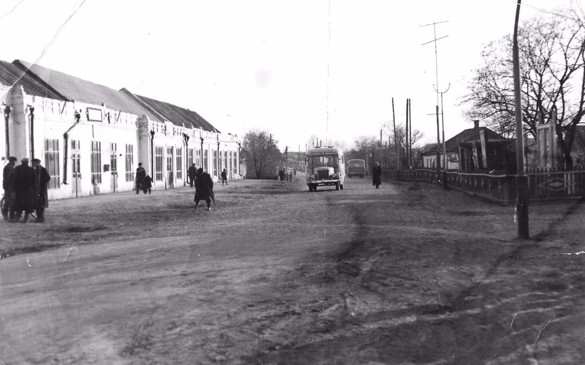
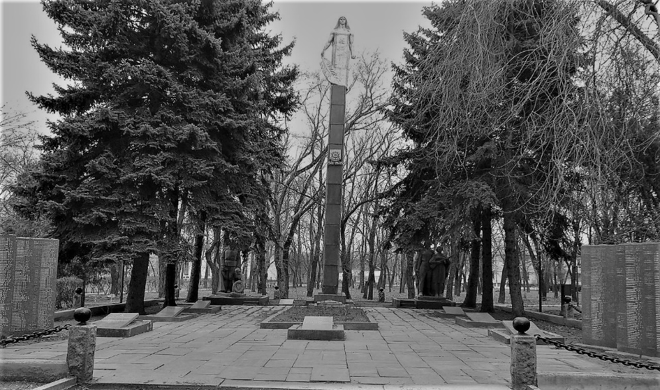
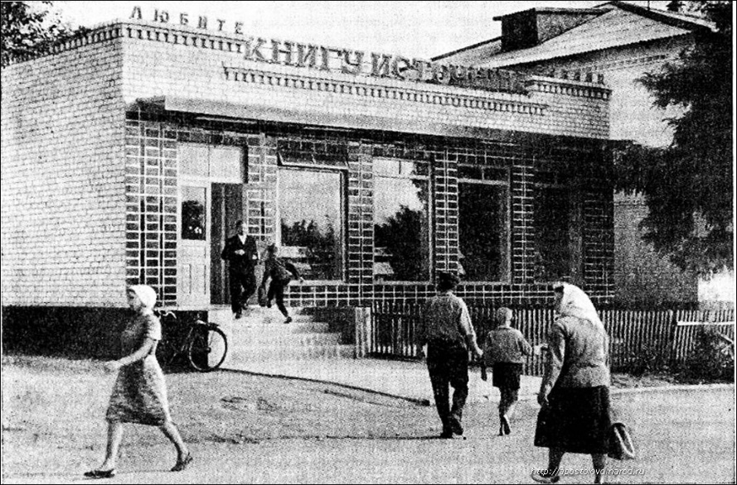
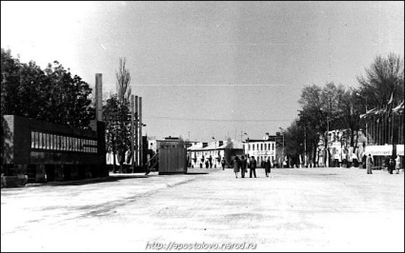
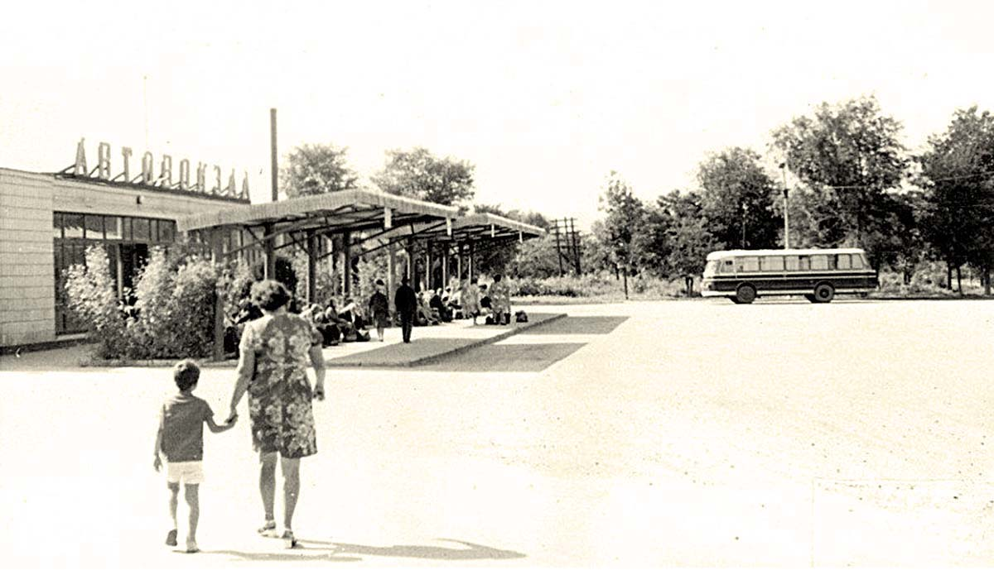
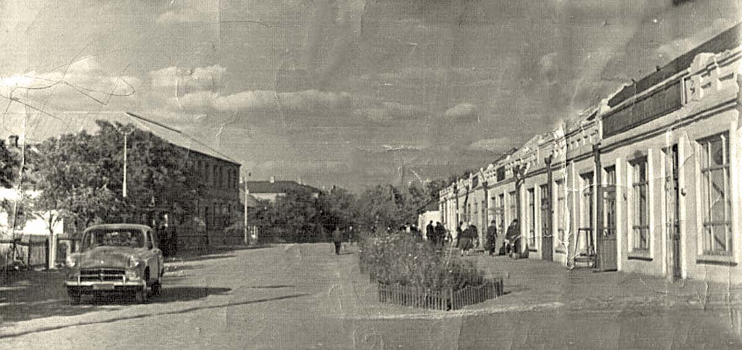
Селище, що виникло при станції Апостолове, об'єднали у 1923 році із селом Покровським. 1933 року отримало назву Апостолове, а 1936 року було перейменовано на Косіорове. 1938 року селище знову стало іменуватись Апостоловим. 1956 року отримало статус міста.

Slide 11
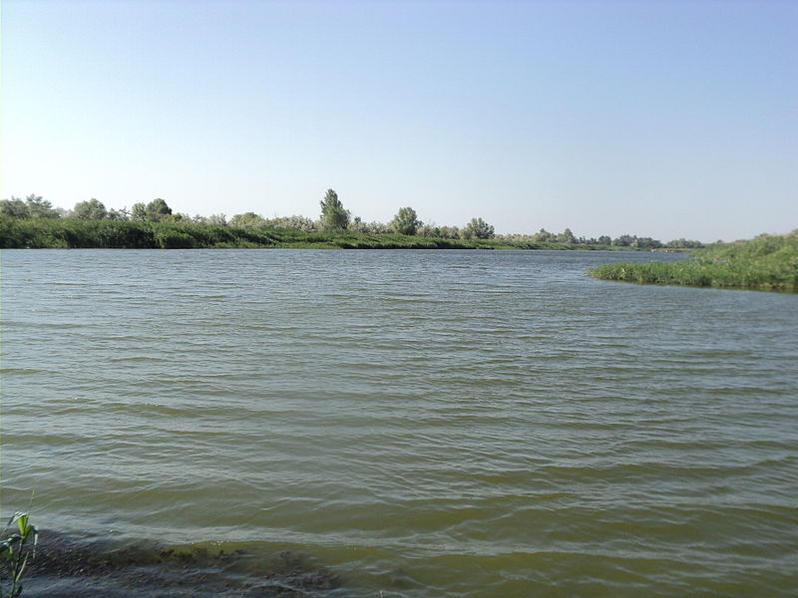
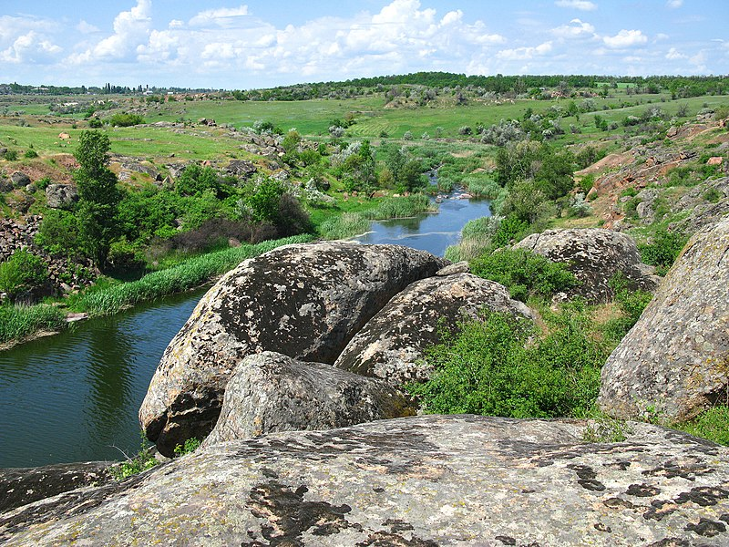
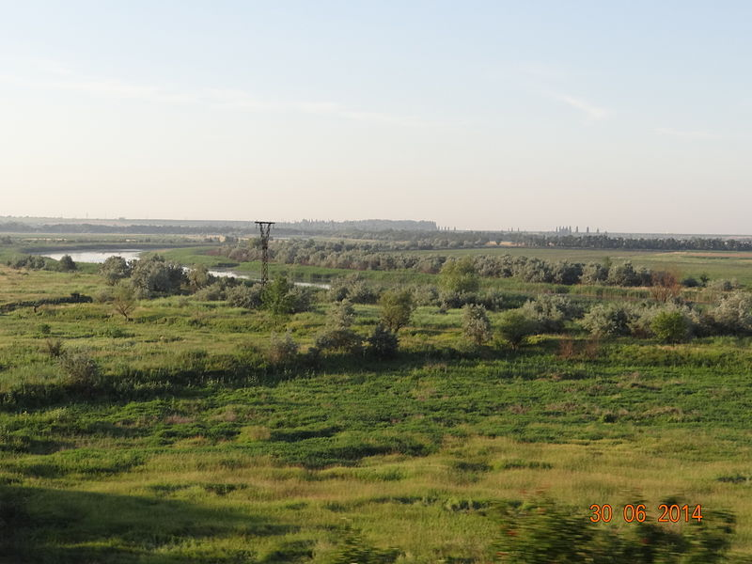
Неподалік від міста Апостолове, знаходиться запла́ва р. Базавлу́к — орнітологічний заказник місцевого значення в Україні. Розташований в Апостолівському районі Дніпропетровської області. Заказник було створено в 1990 році на території площею 48,6 га, тут мешкають типові та рідкісні представники флори та фауни, властиві річковим плавням. Нині цю територію включено до ландшафтного заказника загальнодержавного значення «Кам'янський прибережно-річковий комплекс».
Заплава р. Базавлук
(заказник)
Кам'янський прибережно-річковий комплекс (заказник)

Slide 12
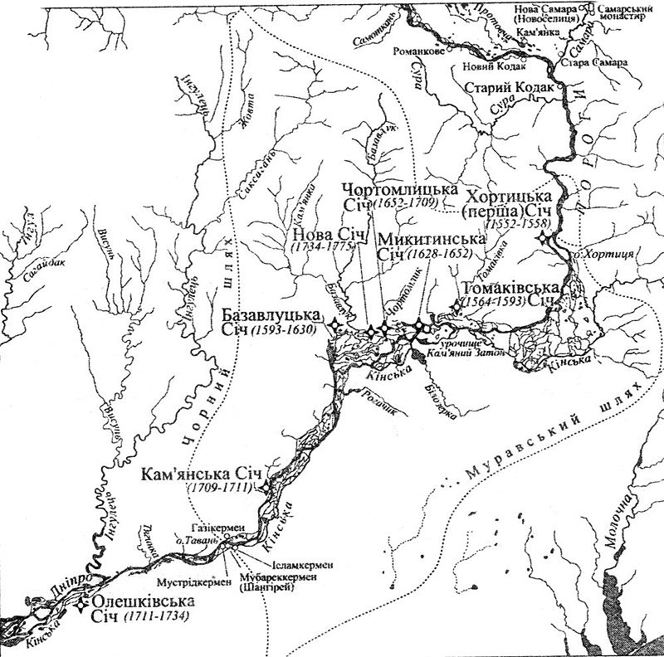
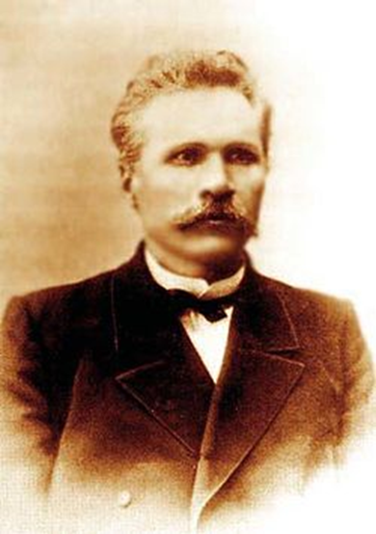
Яворницький Дмитро Іванович
Герб Базавлуцької Січі
Раніше, на місці «Кам'янського прибережно-річкового комплексу», за декілька кілометрів до гирла річки Базавлук, були лимани, багаті на дичину і рибу. Між ними були луки, болота та великий масив заплавного лісу. Вчений Дмитро Іванович Яворницький припускав, що саме поряд із цим лісом розташовувалася Базавлуцька Січ у гирлі річки на острові Базавлук в XVII.

Slide 13
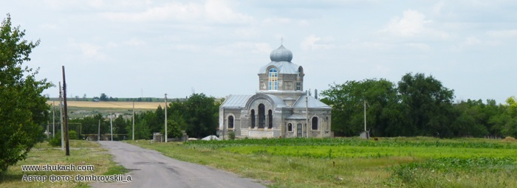
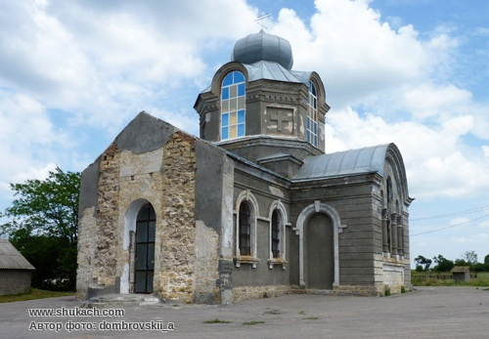
Біля міста Апостолове знаходиться село Михайло-Заводське́ — село в Україні, в Апостолівській міській територіальній громаді Апостолівського району Дніпропетровської області, де розташована пам'ятка архітектури - Храм Різдва Пресвятої Богородиці Криворізької єпархії РПЦ в Україні, зведений за проектом італійського архітектора 1908 року.

Slide 14
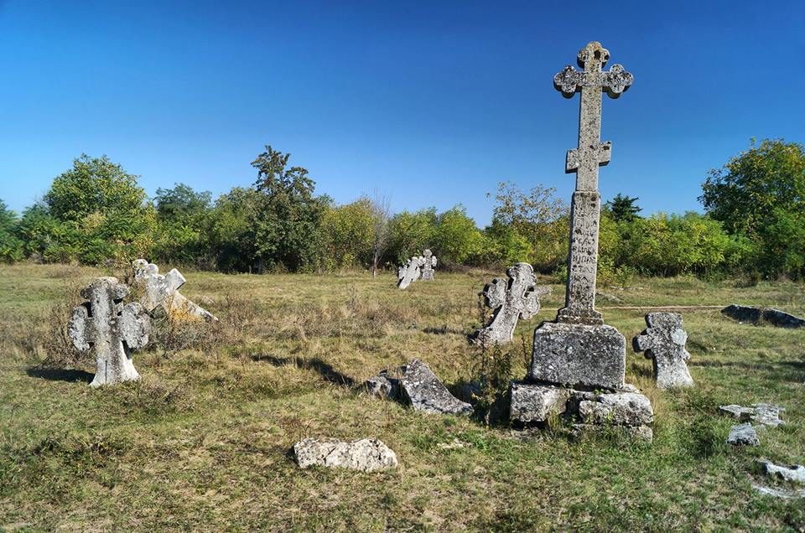
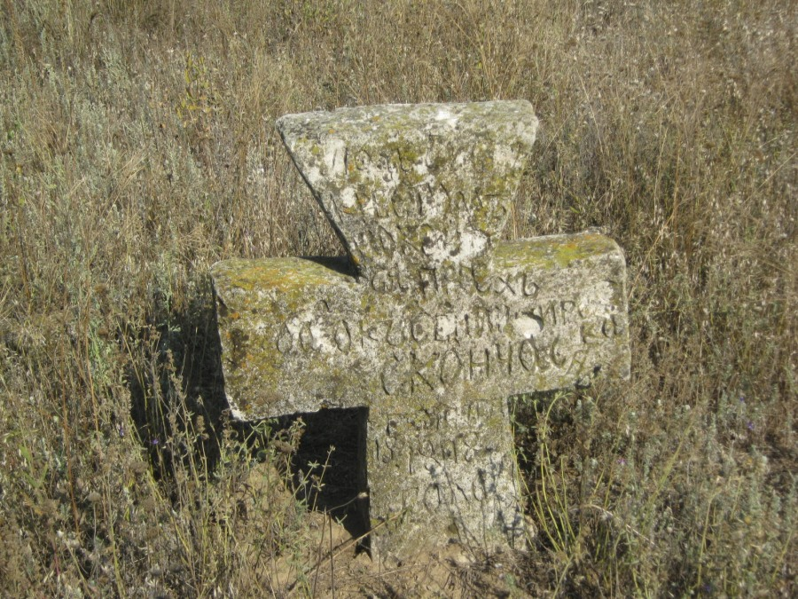
Козаки - найвільніші люди свого часу. Вони творили власну історію та історію своєї землі. Воювали, боронили та завойовували.
Не дивно, що після такого бурхливого минулого по всій території України розкинулись чимало кладовищ, де свій останній спочинок знайшли тисячі хоробрих воїнів і славних отаманів.
Апостолівщина -козацький край де на сьгоднішній день збереглися кам'яні козацькі могильні хрести.

Slide 15
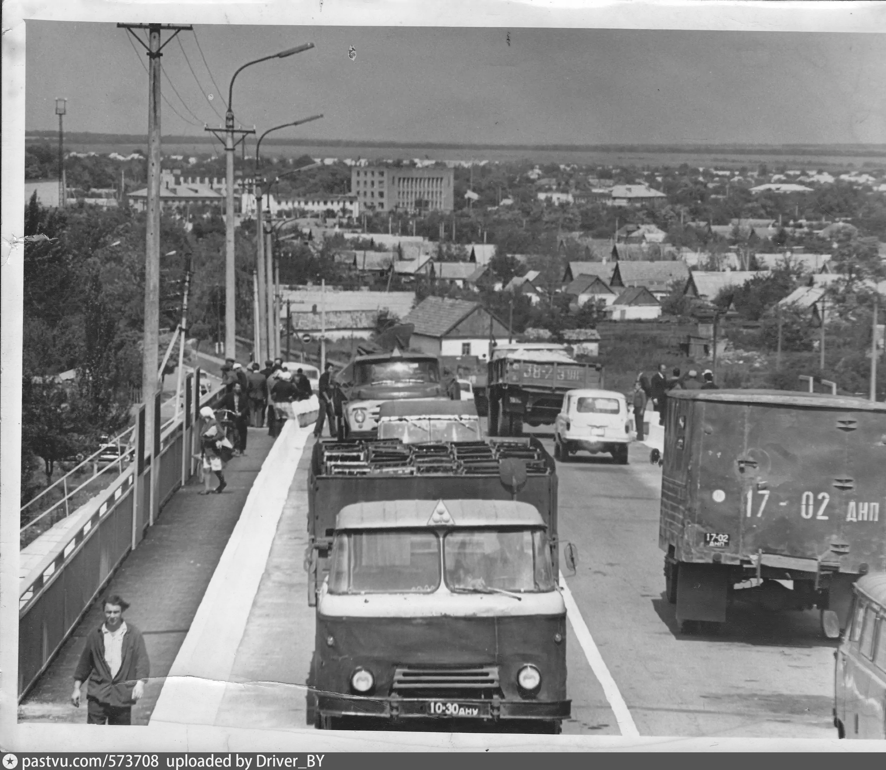
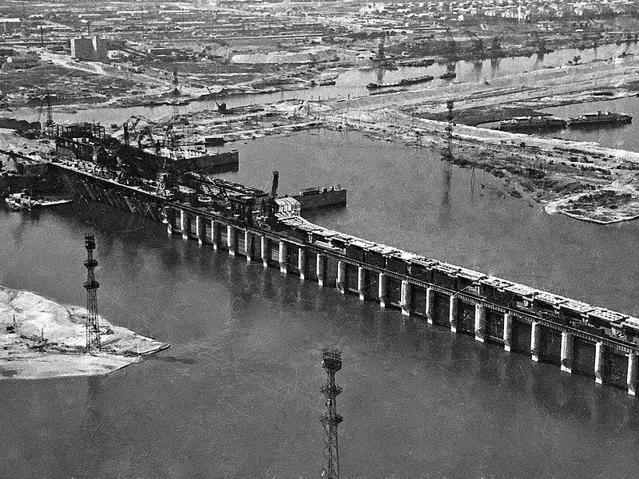
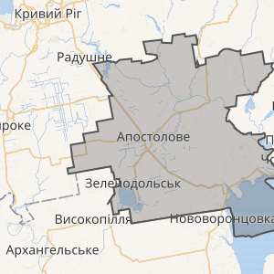
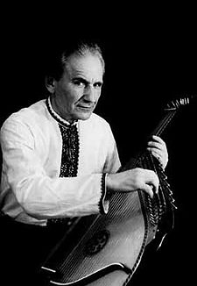
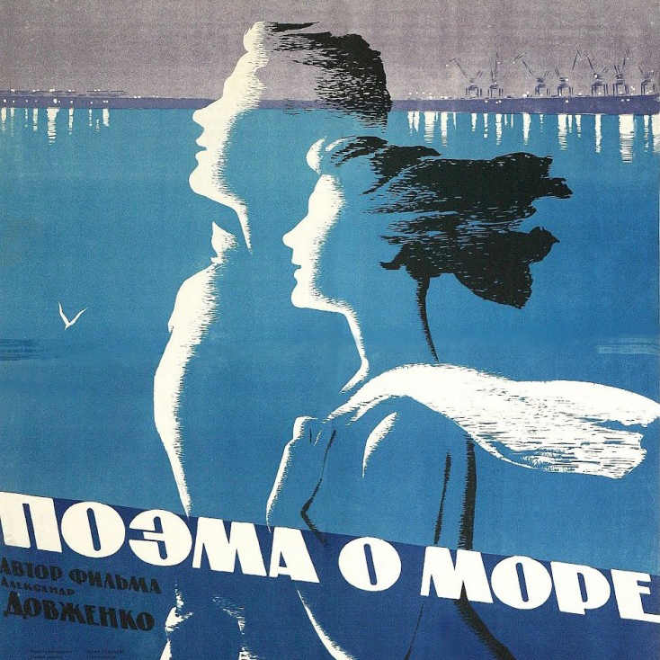
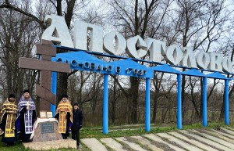
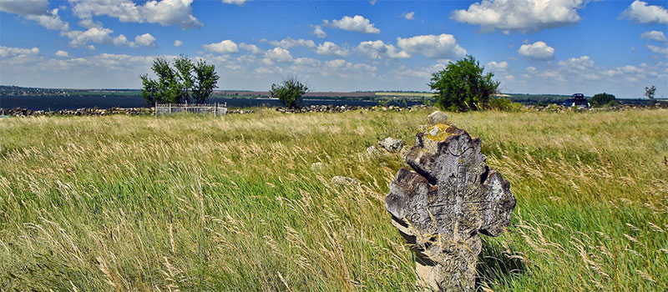
Олексі́й Федорович Нирко́ — подвижник кобзарства
Ріка часу донесла до нас велике досягнення людини «сивої давнини». Все, чим ми сьогодні володіємо, чого ми досягли у добу технічного прогресу, було закладено у глибоку давнину. Одвічне прагнення людини до пізнання стало потребою як повітря, як саме життя, дало можливість за допомогою науки про минуле, проникнути в цей невідомий світ і розпізнати багато його таємниць. Історія нашого краю бере витоки із глибини віків. Плин часу, культурно-етнічні процеси, які відбувалися на території сучасної Апостолівщини, та визначні історичні події залишили по собі унікальні пам'ятки «сивої давнини».

